Slide 1
Зимняя страничка
Выполнил ученик
3 класса «Б»
средней школы № 21
г. Рязани
Малыгин Владислав

Slide 2
Зимние слова
коньки
сугроб
сосулька
метель
снег
снегирь
вьюга
санки
снежок
Снегурочка

Slide 3
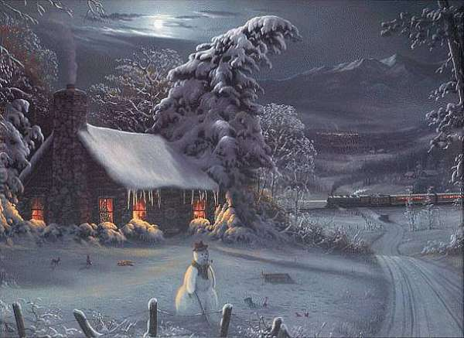
Зимнее стихотворение

Slide 4
Зимнее стихотворение
Кот поёт, .
"Полно тут тебе валяться, -
Спрячь игрушки да вставай!
Подойди ко мне прощаться,
Да и спать себе ступай".
Мальчик встал, а кот глазами
Проводил и все поёт;
В окна снег валит клоками,
Буря свищет у ворот.
А. Фет

Slide 5
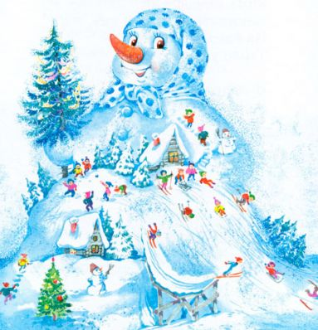
Зимние загадки
Он катки для нас устроил, Снегом улицы занес, Изо льда мосты построил, Кто же это? ... (Дед Мороз)
Поглядели мы в окно, Аж, глазам не верится! Все вокруг белым – бело, И метет ... (Метелица)

Slide 6
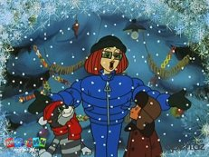
Песня о зиме

Slide 7
Песня о зиме
Кабы не было зимы В городах и селах, Никогда б не знали мы Этих дней веселых. Не кружила б малышня Возле снежной бабы, Не петляла бы лыжня, Кабы, кабы, кабы... Не петляла бы лыжня, Кабы, кабы, кабы...

Slide 8
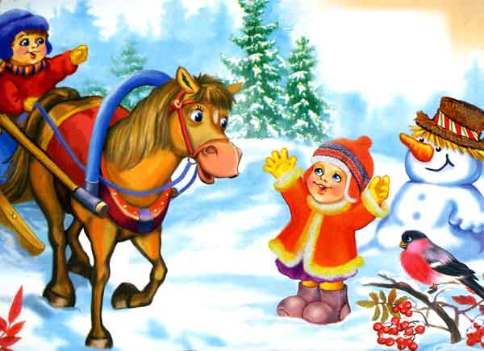
Пословицы и поговорки о зиме

Slide 9
Пословицы и поговорки о зиме
Зимой морозы, а летом грозы. В зимний холод всякий молод. Сугроб да вьюга — два друга. Зимой шубка — не шутка.
Где снег, там и след.
Много снега - много хлеба.
Дым из трубы столбом — к холодам.
Если зимою вьюги - летом ненастье.
Зима морозная - лето жаркое.
Новый год — к весне поворот.

Slide 10
Источники:
1. Википедия http://ru.wikipedia.org 2. Yandex. Картинки

